Slide 1
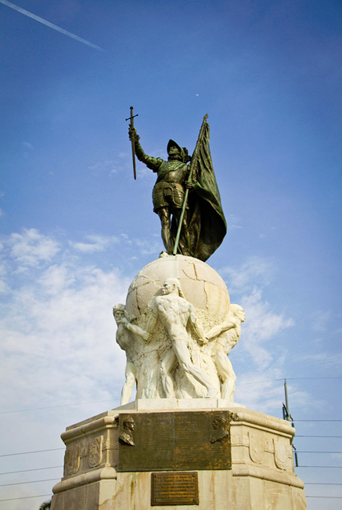
Geschichte Lateinamerikas im Bachelor-Studiengang RSL

Slide 2
Geschichte Lateinamerikas im Bachelor-Studiengang RSL
Regionalstudien Lateinamerika (Bachelor)

Slide 3
Geschichte Lateinamerikas im Bachelor-Studiengang RSL
Regionalstudien Lateinamerika (Bachelor)
Lateinamerika-studien

Slide 4
Geschichte Lateinamerikas im Bachelor-Studiengang RSL
Regionalstudien Lateinamerika (Bachelor)
Lateinamerika-studien
Wirtschafts- und Sozialwissen-schaften

Slide 5
Geschichte Lateinamerikas im Bachelor-Studiengang RSL
Regionalstudien Lateinamerika (Bachelor)
Geschichte Lateinamerikas
Lateinamerika-studien
Wirtschafts- und Sozialwissen-schaften

Slide 6
Geschichte Lateinamerikas im Bachelor-Studiengang RSL
Regionalstudien Lateinamerika (Bachelor)
Geschichte Lateinamerikas
Lateinamerika-studien
Literaturwissenschaften
Wirtschafts- und Sozialwissen-schaften

Slide 7
Geschichte Lateinamerikas im Bachelor-Studiengang RSL
Regionalstudien Lateinamerika (Bachelor)
Geschichte Lateinamerikas
Lateinamerika-studien
Literaturwissenschaften
Sprachpraxis
Wirtschafts- und Sozialwissen-schaften

Slide 8
Geschichte Lateinamerikas im Bachelor-Studiengang RSL
Regionalstudien Lateinamerika (Bachelor)
Geschichte Lateinamerikas
Lateinamerika-studien
Literaturwissenschaften
Sprachpraxis
Wirtschafts- und Sozialwissen-schaften
Profil Sozial-wissenschaften

Slide 9
Geschichte Lateinamerikas im Bachelor-Studiengang RSL
Regionalstudien Lateinamerika (Bachelor)
Geschichte Lateinamerikas
Lateinamerika-studien
Literaturwissenschaften
Sprachpraxis
Wirtschafts- und Sozialwissen-schaften
Profil Sozial-wissenschaften
Profil Wirtschafts-wissenschaften

Slide 10
Geschichte Lateinamerikas im Bachelor-Studiengang RSL
Regionalstudien Lateinamerika (Bachelor)
Geschichte Lateinamerikas
Lateinamerika-studien
Literaturwissenschaften
Sprachpraxis
Wirtschafts- und Sozialwissen-schaften
Profil Sozial-wissenschaften
Profil Wirtschafts-wissenschaften
Ergänzungsbereich

Slide 11
Geschichte Lateinamerikas im Bachelor-Studiengang RSL
Regionalstudien Lateinamerika (Bachelor)
Geschichte Lateinamerikas
Lateinamerika-studien
Literaturwissenschaften
Sprachpraxis
Wirtschafts- und Sozialwissen-schaften
Profil Sozial-wissenschaften
Profil Wirtschafts-wissenschaften
Ergänzungsbereich
Bachelorarbeit

Slide 12
Geschichte Lateinamerikas im Bachelor-Studiengang RSL
Basismodul 5 (Lateinamerikanische Geschichte I)
„workload“ | Angebot | Leistungspunkte
180 h | jedes Wintersemester | 6 LP
Modulelemente | Kontaktzeit | Selbststudium
Einführungsseminar (inkl. Tutorium) | 60 h (4 h pro Woche) | 60 h
Modulprüfung: Hausarbeit |  | 60 h

Slide 13
Geschichte Lateinamerikas im Bachelor-Studiengang RSL
Basismodul 6 (Lateinamerikanische Geschichte II)
„workload“ | Angebot | Leistungspunkte
270 h | alternierend | 9 LP
Modulelemente | Kontaktzeit | Selbststudium
Einführungsvorlesung Kolonialzeit (Wintersemester) | 30 h | 30 h
Einführungsvorlesung 19./20. Jahrhundert (Sommersemester) | 30 h | 30 h
Begleitseminar zur Einführungsvorlesung | 30 h | 30 h
Modulprüfung: Klausur (im Sommersemester) |  | 90 h

Slide 14
Einführungsvorlesungen
Einführungsvorlesungen (2 x 2 SWS) geben einen historischen Überblick
EVL I: Koloniale Geschichte Iberoamerikas
EVL II: Geschichte Lateinamerikas von der Unabhängigkeit bis zum Ende des 20.Jahrhunderts
In den Einführungsvorlesungen erhalten die Studierenden einen Überblick über die Ereignisse, Prozesse und Strukturen der Kolonialzeit und der postkolonialen Phase Lateinamerikas. Im Begleitseminar werden die erworbenen Kenntnisse in Diskussionen, Quellenanalysen und Textbesprechungen vertieft. Hier findet auch eine Vorbereitung auf die Abschlussklausur statt.
Nur ein Begleitseminar ist obligatorisch; es wird gleichwohl empfohlen, auch das zweite Begleitseminar zu besuchen.

Slide 15
Einführungsseminar
Im Einführungsseminar (4 SWS) werden im Rahmen eines exemplarischen Themenfeldes zur Geschichte Lateinamerikas die Grundzüge wissenschaftlichen Arbeitens erlernt.
Die Studierenden erlernen grundlegende Methoden und Arbeitstechniken der lateinamerikabezogenen Historiografie. Anhand eines thematischen Bereichs werden Zusammenhänge erörtert, Quellentexte analysiert und methodische Zugänge und Theorien diskutiert.
In einem Tutorium werden Arbeitstechniken vermittelt (Literaturrecherche, Formen wissenschaftlicher Texte, Quellengattungen, historische Hilfswissenschaften, Erstellung von Thesenpapieren, Referaten und Hausarbeiten)

Slide 16
Geschichte Lateinamerikas im Bachelor-Studiengang RSL
Dringende Empfehlung für den Studieneinstieg:
Im ersten Studiensemester sollten folgende Modulelemente absolviert werden:
Einführungsseminar Lateinamerikanische Geschichte
Einführungsvorlesung Kolonialgeschichte Lateinamerikas
Begleitseminar zur Einführungsvorlesung
Modulprüfung: Hausarbeit

Slide 17
Geschichte Lateinamerikas im Bachelor-Studiengang RSL
Dringende Empfehlung für den Studieneinstieg:
Im zweiten Studiensemester sollten folgende Modulelemente absolviert werden:
Einführungsvorlesung zum 19./20. Jahrhundert Lateinamerikas
Begleitseminar zur Einführungsvorlesung
Modulprüfung: Klausur (zu beiden Einführungsvorlesungen)

Slide 18
Geschichte Lateinamerikas im Bachelor-Studiengang RSL
obligatorisch
Basismodul 5
Lateinamerikanische Geschichte I
Basismodul 6
Lateinamerikanische Geschichte II
Aufbaumodul 3
Lateinamerikanische Geschichte III
Aufbaumodul 4
Lateinamerikanische Geschichte IV

Slide 19
Geschichte Lateinamerikas im Bachelor-Studiengang RSL
optional
Ergänzungsmodul
Studiensemester in Lateinamerika
Bachelorarbeit in Lateinamerikanischer Geschichte

Slide 20
Geschichte Lateinamerikas im Bachelor-Studiengang RSL

